Slide 1


Informationssicherheit
Einheit 2 Woche-3

Slide 2

Informationssicherheit
Bei der Informationssicherheit geht es darum, den unbefugten oder unerlaubten Zugriff auf Informationen sowie deren Verwendung, Änderung, Weitergabe, Zerstörung, Austausch und Beschädigung zu verhindern. Sie besteht aus drei grundlegenden Elementen: Vertraulichkeit, Integrität und Zugänglichkeit. Wenn eines dieser drei grundlegenden Sicherheitselemente beschädigt wird, entsteht eine Sicherheitslücke.

Slide 3
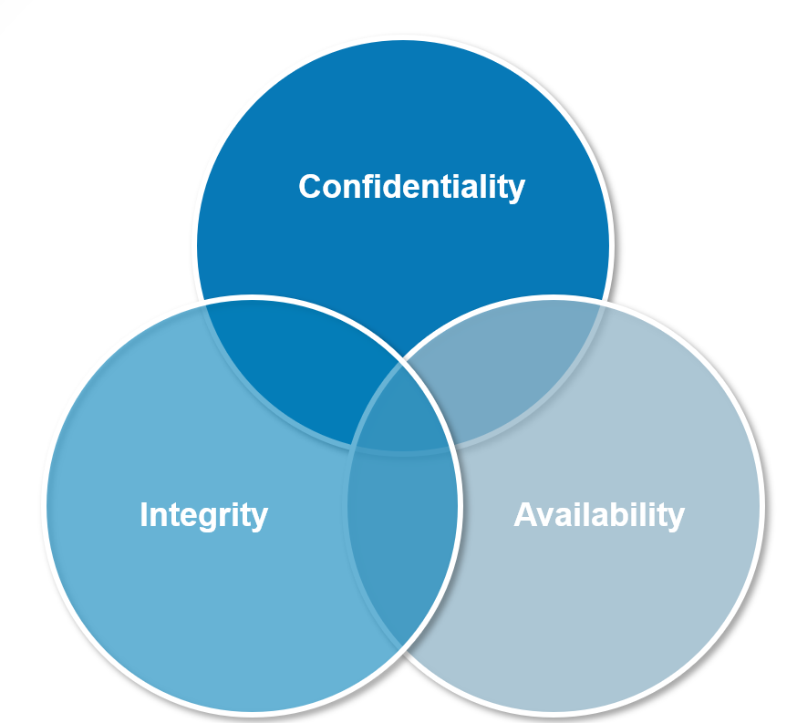
Informationssicherheit
Vertraulichkeit: Sie ist der Schutz von Informationen vor unbefugtem Zugriff und unbefugter Kenntnisnahme.
Integrität: Informationen werden nicht von Unbefugten verändert.
Zugänglichkeit: Die Informationen sind für befugte Personen bei Bedarf zugänglich und nutzbar.

Slide 4
Was ist eine Informationssicherheitspolitik?
Eine Informationssicherheitspolitik (ISP) ist eine Reihe von Regeln, Richtlinien und Verfahren, die sicherstellen sollen, dass alle Endbenutzer und Netzwerke innerhalb einer Organisation Mindestanforderungen an die IT-Sicherheit und den Datenschutz erfüllen. Eine Informationssicherheitspolitik ermöglicht es, ein Sicherheitsprogramm zu koordinieren und durchzusetzen und Sicherheitsmaßnahmen an Dritte und externe Prüfer zu kommunizieren.

Slide 5
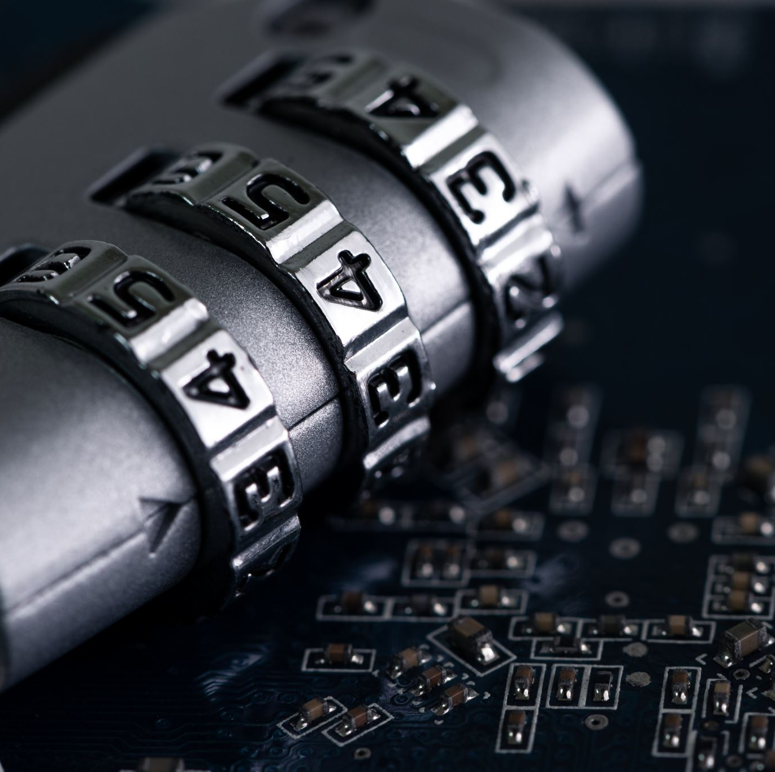
Was ist der Zweck einer Informationssicherheitspolitik?
Allgemeiner Ansatz zur Informationssicherheit
Durchführung von Sicherheitsmaßnahmen
Durchsetzung von Richtlinien zur Benutzerzugriffskontrolle
Erkennung und Minimierung der Auswirkungen kompromittierter Informationsbestände
Schutz des Rufs

Slide 6
ICP kann folgende Vorteile für eine Organisation haben
Erleichtert die Integrität, Verfügbarkeit und Vertraulichkeit von Daten: Wirksame Informationssicherheitsrichtlinien standardisieren Regeln und Prozesse
Schützt sensible Daten: Die IS-Richtlinien räumen dem Schutz von geistigem Eigentum und sensiblen Daten, wie z. B. personenbezogenen Informationen, Vorrang ein,
Minimiert das Risiko von Sicherheitsvorfällen: Eine IS-Richtlinie hilft Organisationen bei der Festlegung von Verfahren zur Erkennung und Begrenzung von Schwachstellen und Risiken.
Führt Sicherheitsprogramme in der gesamten Organisation aus: Die IS-Richtlinien bilden den Rahmen für die Umsetzung der Verfahren.
Bietet eine klare Sicherheitsaussage gegenüber Dritten: IS-Richtlinien fassen die Sicherheitslage des Unternehmens zusammen und erklären, wie das Unternehmen IT-Ressourcen und -Anlagen schützt.
Hilft bei der Einhaltung gesetzlicher Vorschriften: Die Erstellung einer IS-Richtlinie kann Unternehmen dabei helfen, Sicherheitslücken in Bezug auf gesetzliche Vorschriften zu erkennen und zu schließen.

Slide 7
Was sollte in einer
Informationssicherheitspolitik?
Richtlinie zur akzeptablen Nutzung: In dieser Richtlinie wird die zulässige Nutzung der Computerausrüstung und des Internets in Ihrem Unternehmen festgelegt. Eine Richtlinie zur akzeptablen Nutzung sollte darlegen, wofür die Mitarbeiter in Bezug auf den Schutz der Unternehmensausrüstung verantwortlich sind, wie z. B. das Abschließen ihrer Computer, wenn sie sich nicht an ihrem Arbeitsplatz befinden, oder den Schutz von Tablets oder anderen elektronischen Geräten, die sensible Informationen enthalten könnten. Sie sollte auch darlegen, welche Rechte das Unternehmen hat und welche Aktivitäten auf den Geräten und im Netzwerk des Unternehmens nicht verboten sind.
Clean-Desk-Richtlinie: Eine Clean-Desk-Richtlinie konzentriert sich auf den Schutz von Sachwerten und Informationen. Diese Richtlinie sollte die Mindestanforderungen für die Aufrechterhaltung eines sauberen Arbeitsplatzes festlegen, z. B. wo sensible Informationen über Mitarbeiter, geistiges Eigentum, Kunden und Lieferanten gespeichert und abgerufen werden können. Sie sollte auch festlegen, welche Arten von Materialien geschreddert oder weggeworfen werden müssen, ob Passwörter verwendet werden müssen, um Dokumente aus einem Drucker abzurufen, und welche Informationen oder Gegenstände mit einem physischen Schloss gesichert werden müssen.
Richtlinie zur Reaktion auf Datenverletzungen: Dies wird auch als Reaktionsplan auf einen Vorfall bezeichnet. Der Zweck einer Richtlinie zur Reaktion auf Datenschutzverletzungen besteht darin, die Ziele und die Vision dafür festzulegen, wie Ihre Organisation auf eine Datenschutzverletzung reagieren wird. Dieser Plan trägt dazu bei, das Risiko, Opfer eines Cyberangriffs zu werden, zu mindern. In dieser Richtlinie sollte festgelegt werden, für wen sie gilt und wann sie in Kraft tritt, einschließlich der Definition einer Datenschutzverletzung, der Aufgaben und Zuständigkeiten der Mitarbeiter, der Standards und Messgrößen, der Berichterstattung, der Abhilfemaßnahmen und der Feedback-Mechanismen.
Richtlinie für den Katastrophenschutzplan: Diese Richtlinie unterscheidet sich von einem Reaktionsplan auf Datenverletzungen, da es sich um einen allgemeinen Notfallplan handelt, der regelt, was im Falle einer Katastrophe oder eines Ereignisses, das zu einer längeren Verzögerung des Dienstes führt, zu tun ist. Diese Richtlinie sollte das Verfahren zur Wiederherstellung von Systemen, Anwendungen und Daten während oder nach einer Katastrophe, die einen größeren Ausfall verursacht, beschreiben. Dieser Notfallplan sollte jährlich aktualisiert werden.

Slide 8
Was sollte in einer
Informationssicherheitspolitik?
E-Mail-Richtlinie: E-Mail ist ein wichtiger Kommunikationskanal für Unternehmen aller Art, und der Missbrauch von E-Mails kann die Sicherheit Ihres Unternehmens in vielerlei Hinsicht gefährden, sei es, dass Mitarbeiter vertrauliche Informationen per E-Mail verbreiten oder Ihr Netzwerk versehentlich einem Virus ausgesetzt wird.
Richtlinie zum Schutz von Endbenutzer-Verschlüsselungsschlüsseln: Bestimmte Dokumente und Mitteilungen, die innerhalb Ihres Unternehmens oder an Ihre Endbenutzer verteilt werden, müssen aus Sicherheitsgründen möglicherweise verschlüsselt werden. Legen Sie eine Richtlinie zum Schutz dieser Verschlüsselungsschlüssel fest, damit sie nicht weitergegeben oder in betrügerischer Absicht verwendet werden.
Richtlinie zum Passwortschutz: Ihre Mitarbeiter haben wahrscheinlich eine Vielzahl von Passwörtern, die sie im Auge behalten und tagtäglich verwenden müssen. Ihr Unternehmen sollte klare, eindeutige Standards für die Erstellung sicherer Passwörter für ihre Computer, E-Mail-Konten, elektronischen Geräte und jeden Punkt, an dem sie Zugang zu Ihren Daten oder Ihrem Netzwerk haben, festlegen.

Slide 9

Übungen zur Information
Sicherheitspolitik
1. Sperren Sie Ihre Sitzung: Verstärken Sie Ihre Online-Konten, indem Sie die stärksten verfügbaren Authentifizierungswerkzeuge aktivieren, z. B. Biometrie (messbare biologische Spuren einer Person), Sicherheitsschlüssel oder einen einmaligen Code, der von einem Anwendungstool auf Ihrem Mobilgerät generiert wird. Ihre Benutzernamen und Passwörter reichen möglicherweise nicht aus, um Konten wie E-Mail, Bankgeschäfte und soziale Medien zu schützen.
Übungen-1:
Damit der Computer automatisch gesperrt wird, wenn Sie aufstehen.
Schritt 1: Klicken Sie auf die Schaltfläche Windows-Einstellungen.

Slide 10
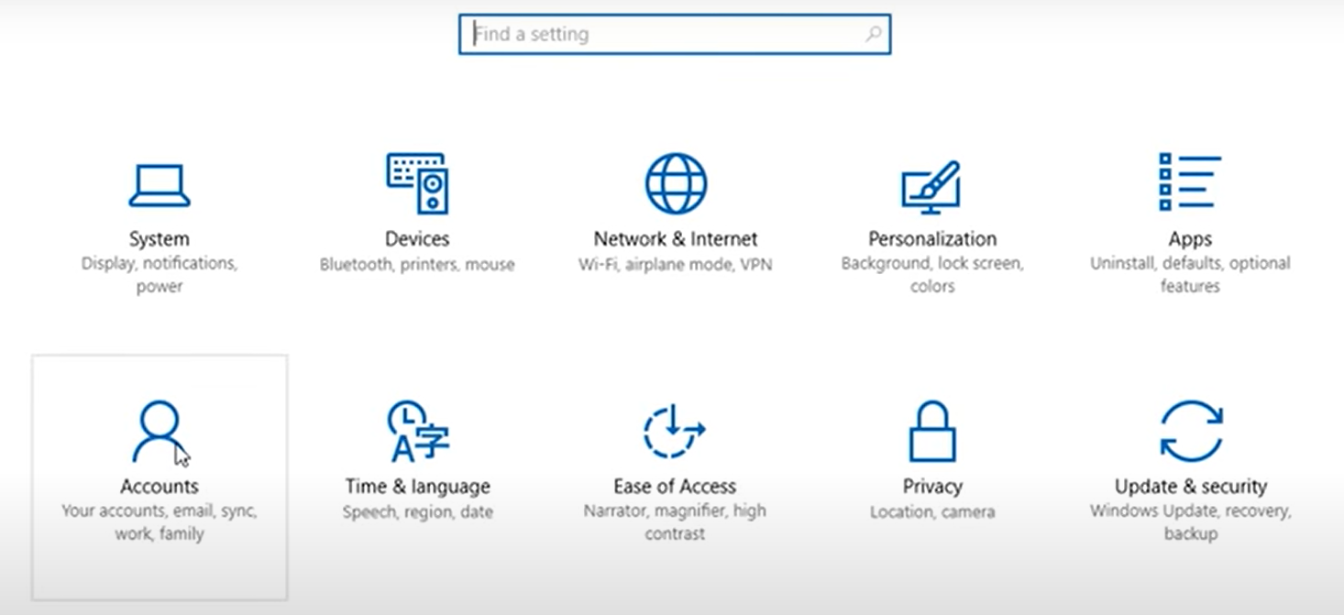
Probe-1 (Forts.)
Schritt 2: Klicken Sie auf die Registerkarte Konten.

Slide 11
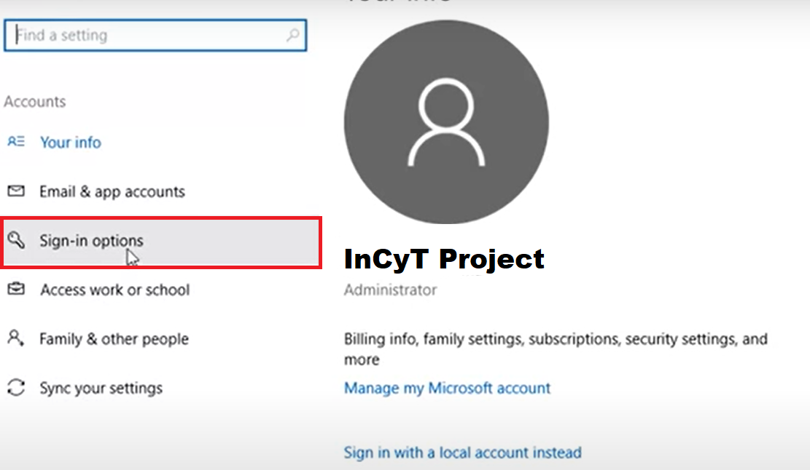
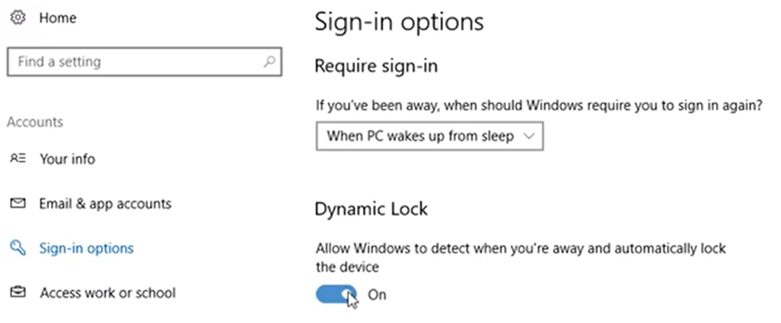
Probe-1 (Forts.)
Schritt 3: Klicken Sie auf den Abschnitt Anmeldung
Schritt 4: Aktivieren der dynamischen Sperrfunktion

Slide 12
Übungen zur Information
Sicherheitspolitik
2- Erstellen Sie ein sicheres Passwort: Das Passwort ist ein wichtiger Bestandteil der Informationssicherheit. Schwache Passwörter können mit Programmen zum Knacken von Passwörtern in kürzester Zeit geknackt werden. Wir verwenden ein Passwort, wenn wir ein E-Mail-Konto einrichten oder ein Passwort für die Anmeldung am Computer festlegen. Passwörter sollten nach den folgenden Kriterien erstellt werden:
    Passwörter müssen mindestens 8 Zeichen lang sein und mindestens einen Großbuchstaben, einen Kleinbuchstaben, eine Zahl und ein Sonderzeichen (.-+=_,!@$#*%<>[]{}) enthalten.
    Das Passwort-Feld sollte nicht leer gelassen oder voreingestellt werden; 123456, 01062022, qwerty, password usw. Passwörter sollten keine persönlichen Informationen enthalten (Name Ihres Kindes, Geburtsdatum oder Name der Einrichtung).
    Für verschiedene Systeme und Konten sollten unterschiedliche Passwörter erstellt werden.
    Passwörter sollten häufig geändert werden (mindestens alle 6 Monate).

Slide 13
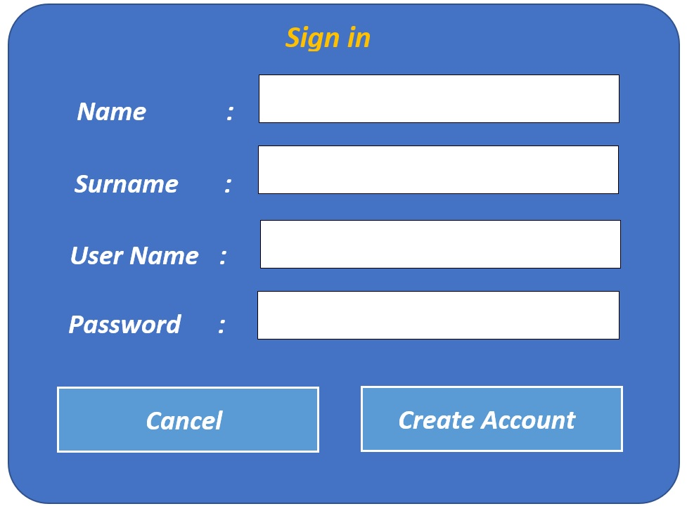
Übungen-2:
Passwortsicherheit bei der Einrichtung eines E-Mail-Kontos über den E-Mail-Anbieter Ihres Unternehmens oder eine Anwendung oder Website eines öffentlichen E-Mail-Anbieters
Schritt 1: Öffnen Sie die Website oder Anwendung.
Schritt 2: Geben Sie Ihre persönlichen Daten ein, um ein Konto zu erstellen.

Slide 14
Übungen-2 (Fortsetzungen)
Schritt 3: Verwenden Sie beim Erstellen eines Passworts Kombinationen aus Großbuchstaben, Kleinbuchstaben, Ziffern und Symbolen.
  Damit sich der Benutzer das Kennwort leicht merken kann, können Sie es etwas kodieren. Sie können zum Beispiel einen Satz schreiben, der zum Thema passt, und die ersten Buchstaben, Zahlen und Sonderzeichen des Satzes verwenden, den Sie geschrieben haben.
  Dieses Cybersicherheitsprojekt wird von Erasmus+ 2021 unterstützt
Schritt 4: Wir legen unser Passwort fest: TcpisbE+2021
Schritt 5: Stellen Sie sicher, dass das Passwort aus mindestens 8 Zeichen besteht. 12 Zeichen sind vorzuziehen. Man kann sagen, dass das von uns verwendete Passwort geeignet ist, weil es 12 Zeichen hat.

Slide 15
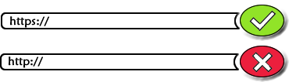
Übungen zur Information
Sicherheitspolitik
3- Zugang zu sicheren Websites (Safe Browser): Wenn Sie online gehen, um einzukaufen oder Nachrichten zu lesen, verwenden Sie einen Browser. Browser sind eine der wichtigsten Möglichkeiten zur Interaktion mit dem Internet. Daher sind Browser die Hauptangriffsziele für Cyberangreifer. Verwenden Sie immer die neueste Version Ihres Browsers und halten Sie Ihr Sicherheitsschild gegen Browser-Angriffe stark.
Aktualisierte Browser verfügen über die neuesten Sicherheits-Patches und sind für Cyber-Angreifer viel schwieriger auszunutzen.
Moderne Browser können bestimmte bösartige Websites erkennen, die darauf ausgerichtet sind, Schaden anzurichten. Wenn Ihr Browser Sie darauf hinweist, dass die Website, die Sie besuchen möchten, gefährlich ist, schließen Sie diese Seite und versuchen Sie, die gewünschten Informationen auf einer sichereren Website zu finden.
Vergewissern Sie sich, dass Ihr Browser HTTPS verwendet, was ein Zeichen für Verschlüsselung ist, bevor Sie sensible Daten online versenden, z. B. wenn Sie Ihre Kreditkartendaten beim Online-Einkauf angeben. Eine sichere Verbindung erkennen Sie an Verschlüsselungsmerkmalen wie der Website-Adresse, die mit HTTPS beginnt, und einem Vorhängeschloss-Symbol in der Statusleiste.

Slide 16
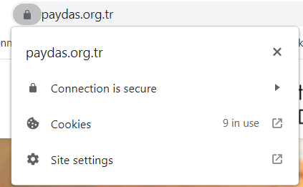
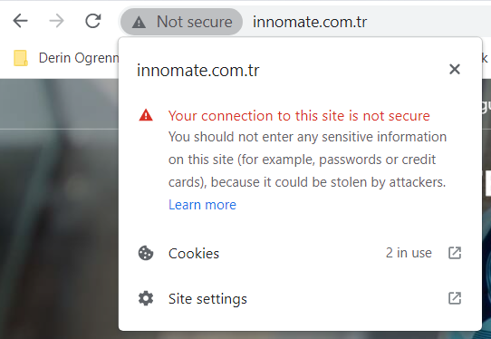
Übungen zur Information
Sicherheitspolitik
Sichere Website
Nicht sichere Website

Slide 17
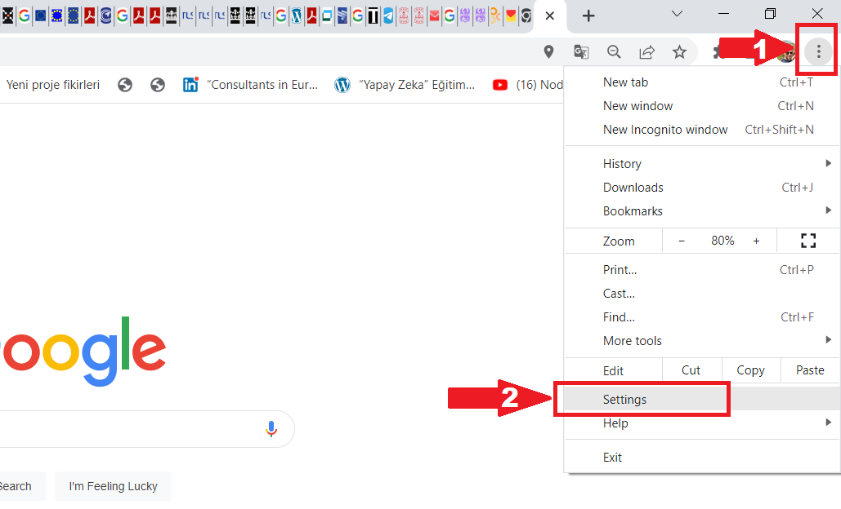
Übungen-3:
Führen Sie die folgenden Schritte aus, um Plug-ins im Webbrowser zu bearbeiten.
Schritt 1: Öffnen Sie Ihren Webbrowser und klicken Sie auf die Schaltfläche "Kostüm und Steuerung..." in der oberen linken Ecke (1). Klicken Sie auf die Registerkarte "Einstellungen" im Dropdown-Menü (2).

Slide 18
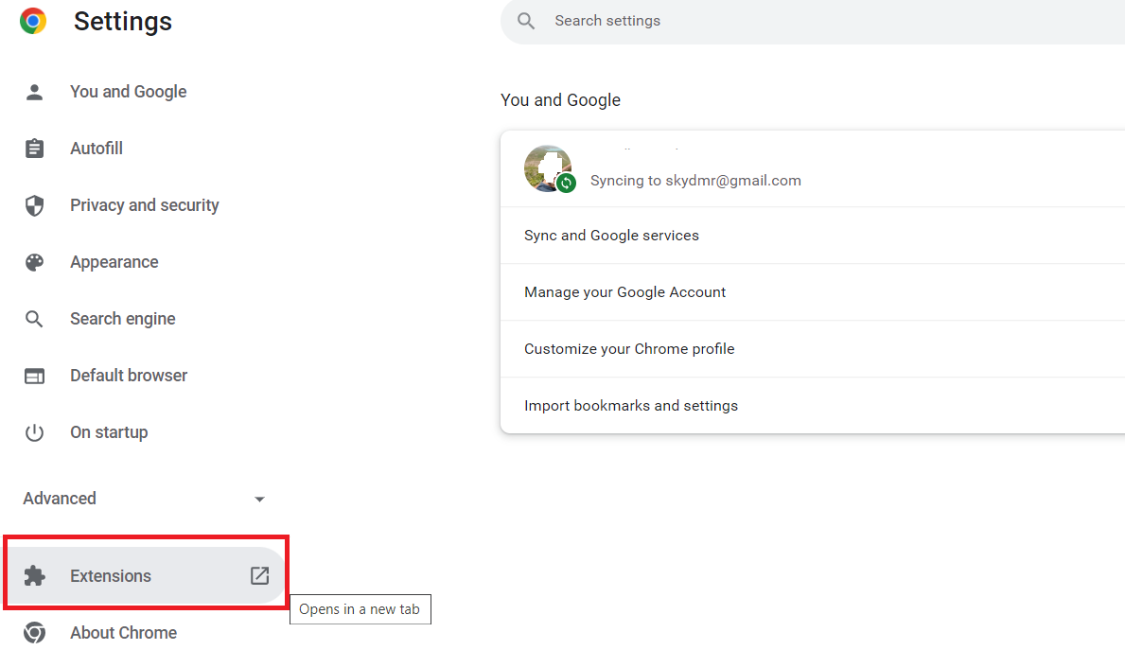
Übungen-3 (Fortsetzungen):
Schritt 2: Klicken Sie in dem sich öffnenden Fenster auf die Schaltfläche "Erweiterungen".

Slide 19
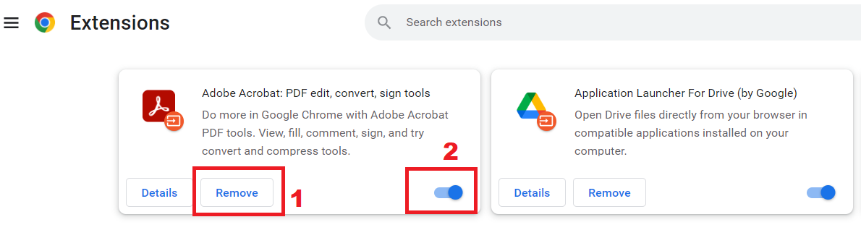
Übungen-3 (Forts.)
Schritt 3: Auf diesem Bildschirm sehen Sie die in Ihrem Browser installierten Add-ons. Wenn Sie das Add-on löschen möchten, können Sie es durch Drücken der Schaltfläche "Romove" löschen (1). Wenn Sie möchten, dass das Plugin inaktiv bleibt, können Sie es über die Schaltfläche "On-Off" (2) deaktivieren.

Slide 20
Übungen zur Information
Sicherheitspolitik
4. E-Mail, Messaging und Phishing: Sie haben eine E-Mail in Ihrem Posteingang oder eine Nachricht auf Ihrem Telefon. "Es gibt ein Problem mit Ihrem Konto und Ihr Konto sollte sofort aktualisiert werden. Alles, was Sie tun müssen, ist auf einen Link zu klicken. Wenn Sie eine Nachricht mit Inhalt erhalten, halten Sie inne und denken Sie nach, bevor Sie klicken! "Phishing" ist ein Social-Engineering-Angriff, bei dem E-Mails oder Nachrichten als Köder verwendet werden, ähnlich wie beim Angeln. Cyber-Angreifer verschicken Tausende von E-Mails in der Hoffnung, dass jemand den Köder schluckt. In den E-Mails werden Sie aufgefordert, eine Aktion durchzuführen, z. B. auf einen Link zu klicken, einen Anhang zu öffnen oder ein Formular auszufüllen. Die Cyber-Angreifer wissen nicht genau, wer diese E-Mails erhält, aber wenn Sie eine dieser scheinbar harmlosen Aktionen durchführen, könnten Sie in die Falle tappen. Eine raffiniertere Form des Phishings, das so genannte "Spear Phishing", zielt auf bestimmte Personen ab. Zum Beispiel, wenn jeder in unserer Organisation eine generische Phishing-E-Mail über ein nicht zugestelltes Paket erhält; wie fünf Personen in unserer Einkaufsabteilung, die mit einer gefälschten Rechnungsanforderung angesprochen werden.

Slide 21
Übungen zur Information
Sicherheitspolitik
Woran erkennt man, dass eine E-Mail oder Nachricht ein Phishing-Angriff ist? Einige Anzeichen, auf die man achten sollte:
  Nachrichten, die mit "Sehr geehrter Kunde" oder anderen allgemeinen Begrüßungseinträgen beginnen.
  Nachrichten, die sofortiges Handeln erfordern oder ein Gefühl der Dringlichkeit vermitteln, wie z. B. die Drohung, Ihr Konto zu schließen.
  Nachrichten, die vorgeben, von einer offiziellen Organisation zu stammen, aber grammatikalische oder Rechtschreibfehler aufweisen oder eine persönliche E-Mail-Adresse wie @gmail.com, @yahoo.com oder @hotmail.com verwenden.
  Jede Nachricht, die nach hochsensiblen Informationen fragt, z. B. nach Ihrer Kreditkartennummer oder Ihrem Passwort. Seien Sie bei solchen Nachrichten misstrauisch. Wenn Ihnen jemand, den Sie kennen, z. B. ein Kollege, eine Nachricht schickt, die dringende Maßnahmen erfordert, sollten Sie sich über verschiedene Kanäle vergewissern, dass die Nachricht wirklich von ihm stammt, z. B. durch einen Telefonanruf.

Slide 22
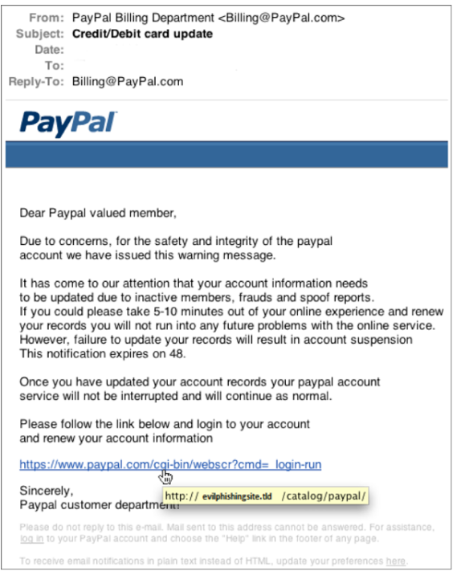
Beispiele für das Phishing
Beispiel 1: In diesem Beispiel sieht die E-Mail so aus, als käme sie von PayPal.com, wird aber über einen gefälschten Server verschickt. Wenn wir uns nur die Webadresse ansehen, an die sie gerichtet ist, ohne auf den angegebenen Link zu klicken, können wir erkennen, dass es sich um eine E-Mail handelt, die von einem Angreifer abgefangen wurde, der Anmeldedaten erhalten möchte.

Slide 23
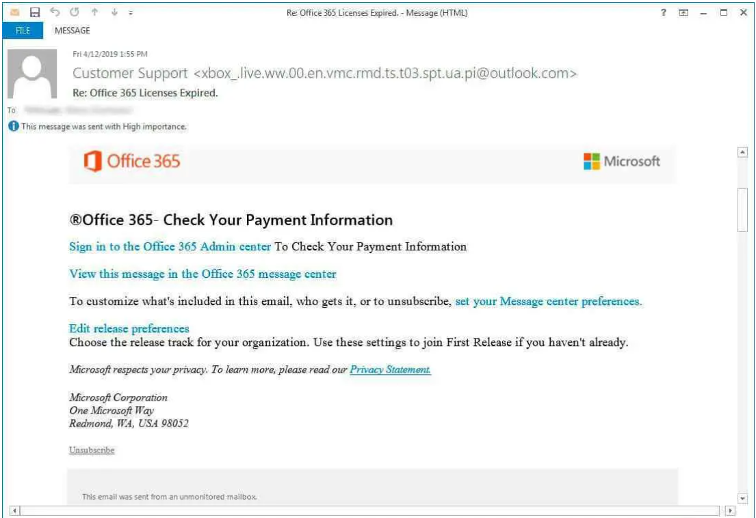
Beispiele für das Phishing
Beispiel-2: In diesem Beispiel weist eine eingehende E-Mail darauf hin, dass die Office 365-Lizenzen einer Organisation abgelaufen sind. In der E-Mail wird der Benutzer dann aufgefordert, sich beim Office 365 Admin Center anzumelden, um seine Zahlungsinformationen zu überprüfen.
Bei genauer Prüfung der Absender-E-Mail-Adresse ist jedoch festzustellen, dass eine solche Adresse nicht existiert. Kurzum, es ist offensichtlich, dass diese E-Mail nicht von Office365 gesendet wurde.

Slide 24
Übungen zur Information
Sicherheitspolitik
5. Soziale Netzwerke
Soziale Netzwerke helfen uns, Informationen auszutauschen und mit anderen zu kommunizieren. Leider machen es diese Websites auch Cyber-Angreifern leichter, Sie aufzuspüren und herauszufinden, was Sie tun. Schützen Sie sich, indem Sie jedes Konto mit einem starken, eindeutigen Passwort schützen. Noch besser ist es, für jedes Konto ein anderes Passwort zu verwenden und, falls verfügbar, eine Zwei-Faktor-Authentifizierung einzusetzen.
Installieren Sie nur Apps, die Sie benötigen, und nur aus vertrauenswürdigen Quellen. Überprüfen Sie die Bewertung, Kommentare und Berechtigungen einer App, bevor Sie sie installieren.
Genau wie bei E-Mail und Messaging können Cyber-Angreifer versuchen, Sie auf Social-Networking-Sites zu betrügen. Er kann Nachrichten senden, die vorgeben, Ihr Freund zu sein. Wenn Sie eine seltsame oder verdächtige Nachricht von einem Freund erhalten, kontaktieren Sie ihn per E-Mail oder Telefon, nicht indem Sie auf die Nachricht antworten. Um unsere Institution zu schützen, sollten Sie keine vertraulichen Informationen über unsere Institution auf irgendeiner Website veröffentlichen. Wenn Sie Fragen dazu haben, was Sie veröffentlichen oder über Ihre Arbeit mitteilen dürfen, wenden Sie sich bitte an Ihren Vorgesetzten.

Slide 25
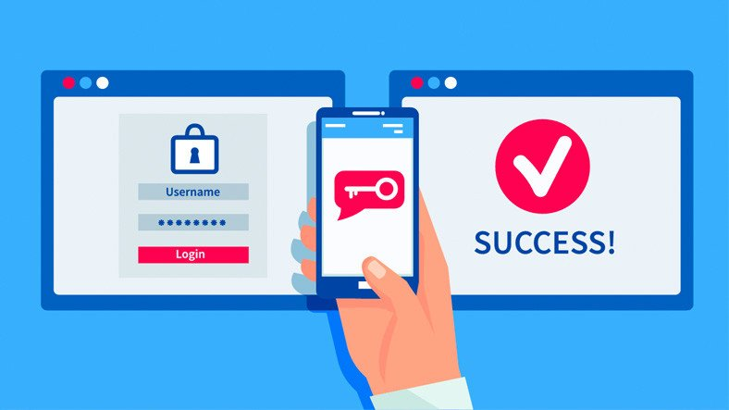
Übungen zur Information
Sicherheitspolitik
Nachdem Sie die Zwei-Faktor-Authentifizierung (Verifizierung) aktiviert haben, wird jedes Mal, wenn Sie sich von einem neuen Gerät oder Browser aus bei Ihrem Konto anmelden, ein Sicherheitscode an Ihr Telefon oder Ihre Authentifizierungs-App gesendet. Sie müssen diesen Code eingeben, damit Sie sich anmelden können. Wenn ein Cyberkrimineller versucht, sich bei Ihrem Konto anzumelden, kann er dies nicht tun, wenn er keinen Zugriff auf Ihr Mobiltelefon hat.
Sie können den Versuch, sich in Ihr Konto einzuloggen, auch daran erkennen, dass Sie eine Benachrichtigung mit einem Code erhalten. Geben Sie diesen Code niemals an andere weiter! Ein Angreifer wird versuchen, ihn zu stehlen. Wenn Sie den Code erhalten haben, aber nicht versucht haben, sich einzuloggen, löschen Sie die Code-Nachricht und ändern Sie Ihr Passwort so schnell wie möglich.

Slide 26
Übungen-4:
Führen Sie die Zwei-Faktor-Authentifizierung durch, um auf das von Ihnen erstellte E-Mail-Konto zuzugreifen. Der erste dieser Prozesse ist das Passwort, das Sie für den Zugriff auf das Konto verwenden. Das andere kann ein Verifizierungscode (SMS) sein, der an Ihr Telefon gesendet wird, oder ein Bestätigungslink, der an eine andere E-Mail-Adresse gesendet wird.
Der folgende Screenshot zeigt, wie Sie die Zwei-Faktor-Authentifizierung des Google Mail-Kontos aktivieren.
Schließen Sie den Vorgang ab und versuchen Sie erneut, auf Ihr E-Mail-Konto zuzugreifen.
Schritt 1: Öffnen Sie Ihr Google-Konto.
Schritt 2: Klicken Sie auf den Abschnitt "Einstellungen".

Slide 27
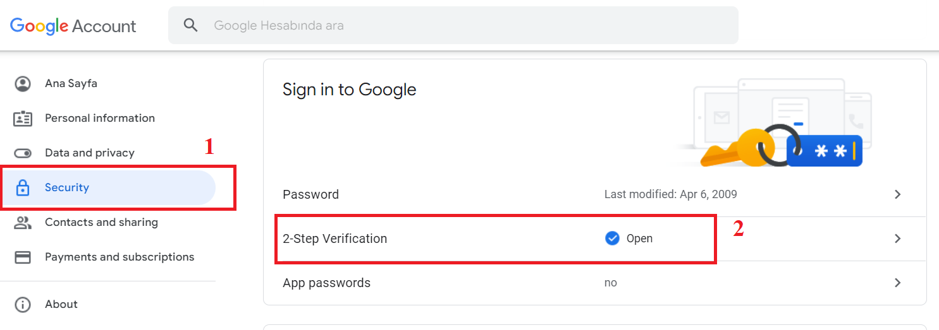
Übungen-4 (Fortsetzungen):
Schritt 3: Wählen Sie die Registerkarte "Sicherheit" aus dem Menü auf der linken Seite der sich öffnenden Seite (1). Aktivieren Sie dann die Funktion "2-Schritt-Varifizierung" in der Mitte der Seite.

